Slide 1
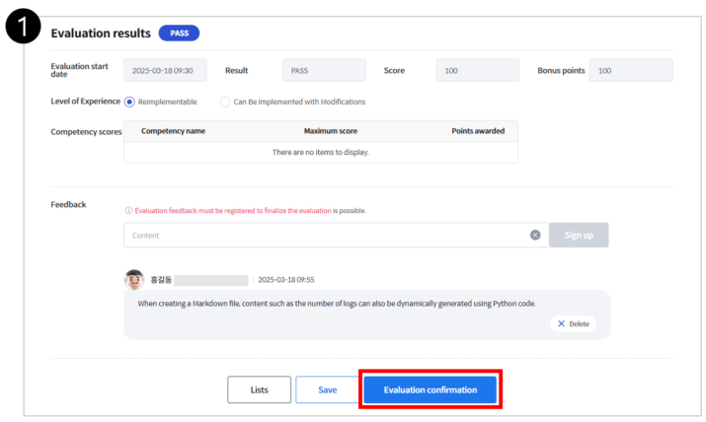
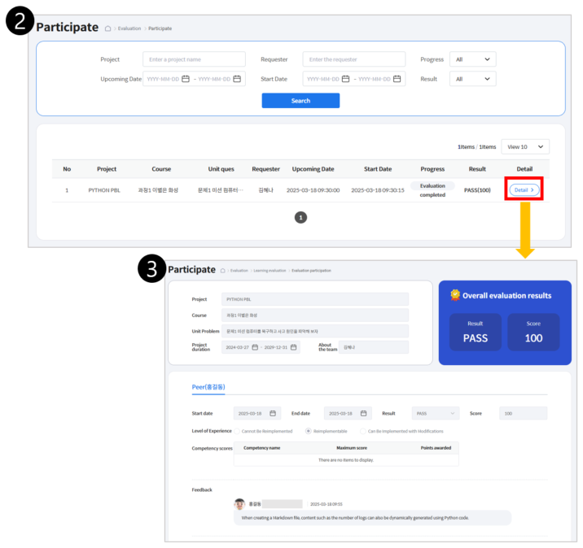
Peer Evaluation (Evaluator)
At the end of the peer evaluation, you must click the "Evaluation confirmation" button to complete the evaluation.
Note: The "Evaluation confirmation" button will only be activated after the full 30-minute evaluation period has passed.
Information: The peer evaluation must be completed for the evaluated participant to apply for the next peer evaluation.

Slide 2
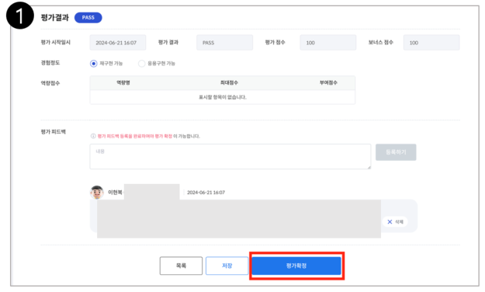
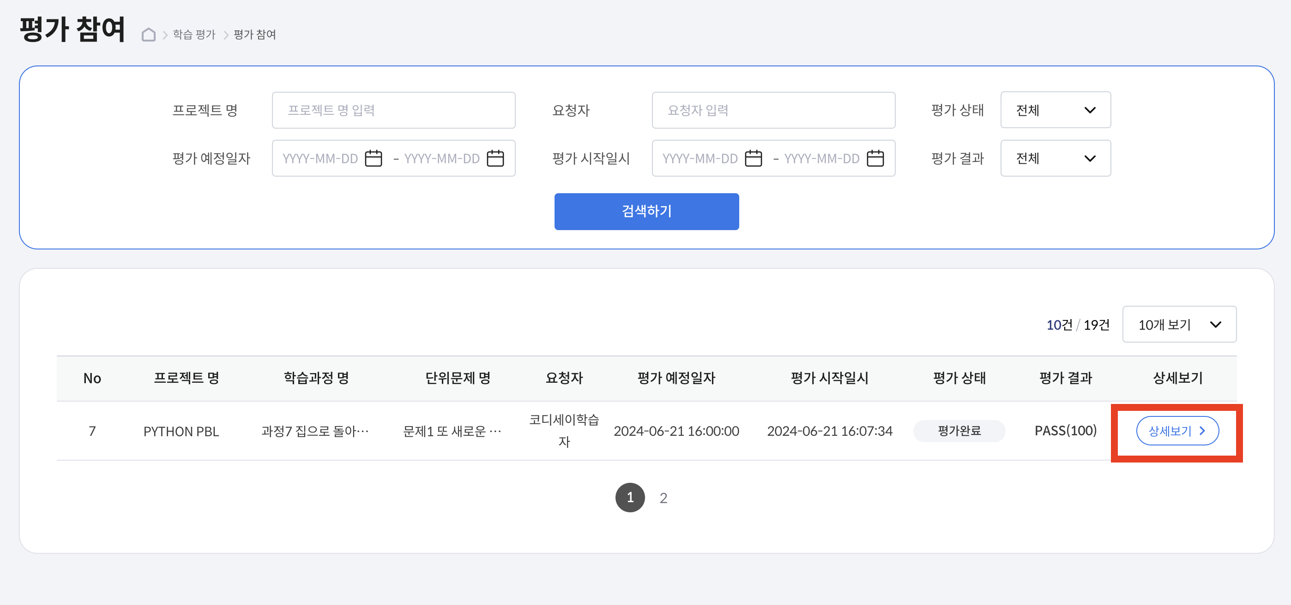
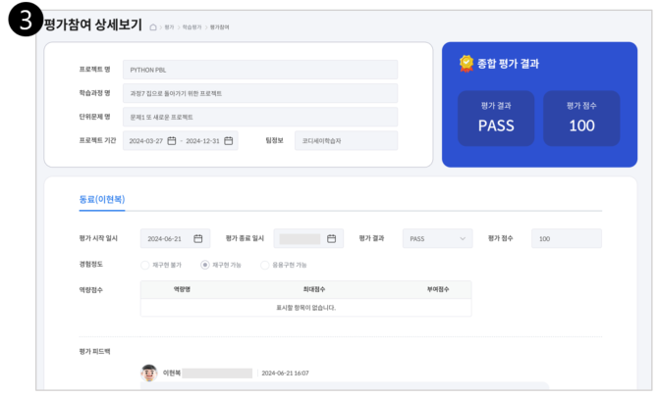
동료평가 (평가자)
동료평가 종료 시 “평가저장" 버튼을 눌러야 동료평가가 완료됩니다.
주의 : “평가저장” 버튼은 평가 시간이 30분을 모두 채운 후에만 활성화됩니다.
안내 : 동료평가가 완료되어야 피평가자가 다음 동료평가를 신청할 수 있습니다.
2

